Slide 1
Белгия

Slide 2
Разположение и граници
Белгия е 148-та по площ страна в света с територия от 30 528 km. Тя се намира в Западна Европа и граничи с Франция на югозапад, Люксембург и Германия на югоизток Нидерландия на север, а на северозапад има излаз на Северно море.

Slide 3
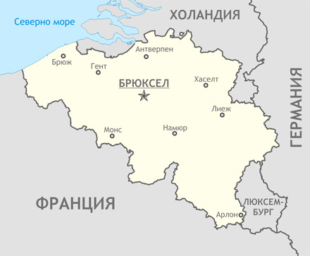
Белгия на картата
Тук са показани
границите на Белгия,
столицата ѝ – Брюксел
и големите градове –
Антверпен, Гент, Лиеж,
Брюж и др.

Slide 4
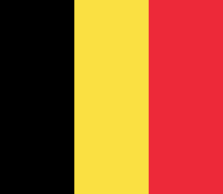
знаме
Интересно е да се отбележи, че според белгийската конституция белгийското знаме е със следната подребна на цветовете: червено, жълто и черно, обратно на подредбата в която се срещат на официалното знаме. Знамето на Белгия в актуалната си форма е прието на 23 януари 1831 година.

Slide 5
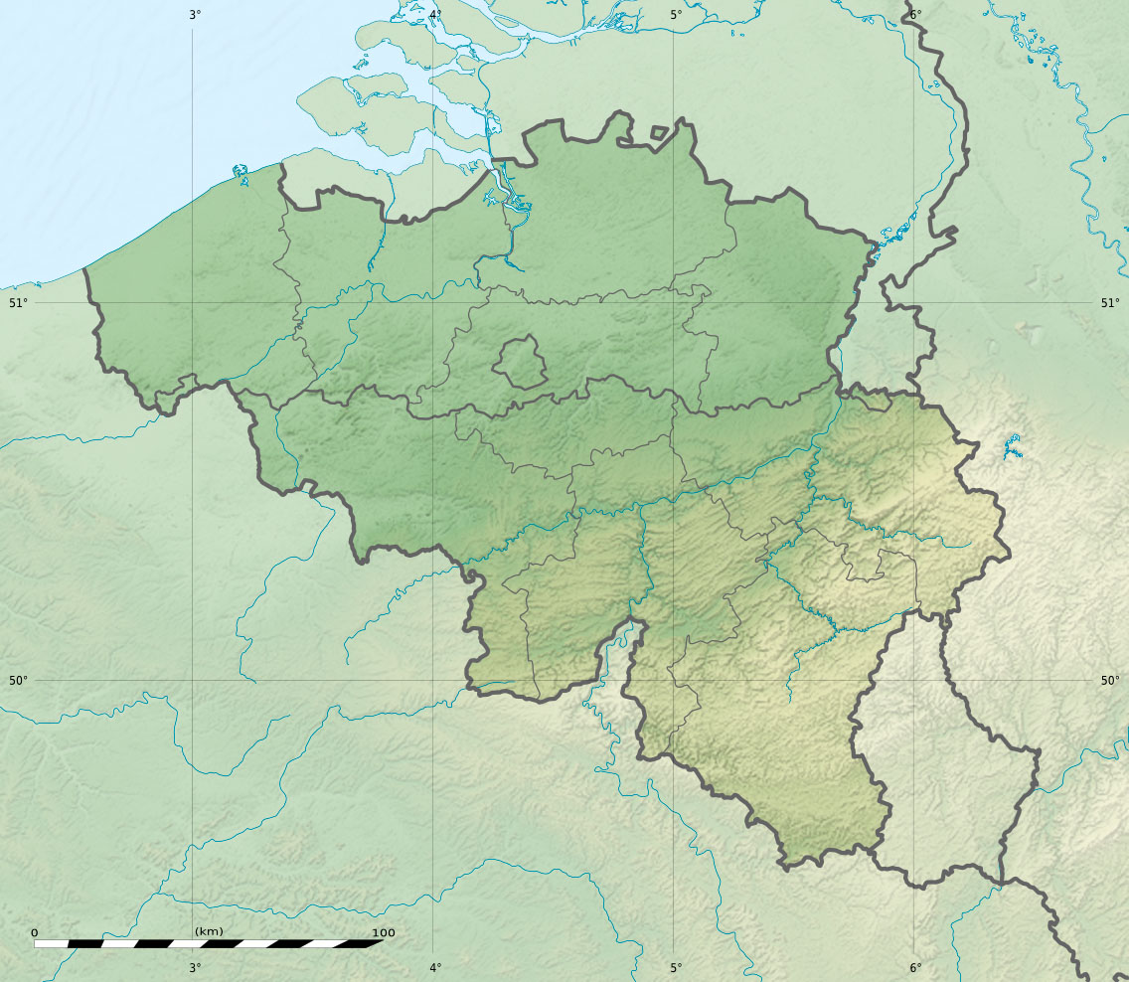
Релеф и климат
Територията на Белгия включва три географски района: крайбрежната низина на северозапад, централната равнина и Ардените, ниска планина, разположена в югоизточната част на страната. В Ардените се намира и най-високата точка в страната, Синял дьо Ботранж на 694 м надморска височина.Климатът е прохладен, умерен и дъждовен. Средни летни температури: 25°C, средни зимни температури: 7,2°C. Годишни екстремуми (рядко достигани): -12,2°C и +32,2°C

Slide 6
население
Към 1 януари 2015 година общото население на Белгия според административните регистри е 11,2 млн. души. Гъстотата на населението, 346 д/км2, е сред най-високите в Европа след Холандия и някои малки страни като Монако. Районите с най-голяма гъстота са около Брюксел, Антверпен, Гент и Лувен. Средната продължителност на живота в Белгия е 75,8 години за мъжете и 82,1 години за жените по данни от 2008 година.

Slide 7
eтнически групи и религии
Около 11% от жителите на Белгия имат чуждо гражданство, а 13% не са родени в страната. Към 2012 година около една четвърт от населението са родени в чужбина или техни потомци – сред тях най-много са дошлите от Италия (452 хиляди), Мароко (412 хиляди), Франция (268 хиляди), Турция (219 хиляди) и Нидерландия (216 хиляди).
В Белгия католизмът е преобладаваща религия. Около 72% от населението са християни, почти всички от тях католици, 5% са мюсюлмани, а 22% са нерелигиозни, атеисти или агностици.

Slide 8
езици
Белгия има три официални езика – нидерландски, френски и немски. Говорят се и няколко неофициални малцинствени езика.
Белгия се намира на културната граница между Германска и Романска Европа. Тази езикова бариера води началото си от 5 век, когато Рим оставя германските племена в северната част на страната, а в по-силно латинизирания юг гало-романският език устоява на германизацията, въпреки окупацията на салическите франки.

Slide 9
Големи реки
Маас или Мьоз – дължина 950 км, от които 192 км на белгийска територия, влива се в Северно море.
Шелда или Еско – дължина 430 км, от които 200 км на белгийска територия, влива се в Северно море.
Изер – дължина 78 км, от които 50 км на белгийска територия, влива се в Северно море.

Slide 10
Държавно устройство
Белгия е федерална конституционна монархия. Крал на белгийците е Филип, който е държавният глава на Белгия. Възкачва се на белгийския престол през 2013 година, след като баща му крал Албер II абдикира в негова полза. Законодателен орган – кралят и двукамерен парламент. Изпълнителен орган – кралят, който назначава федерално правителство начело с министър-председател, утвърждаван от парламента. Трите автономни района, франкофонската и немската общност имат отделни парламенти и правителства, тоест, в хода на федерализацията държавните институции са силно усложнени - освен федералното правителство, е въведено разделение по езикови общности и отделно разделение по региони Фламандската общност и Фламандският регион са свързани и имат общо правителство.

Slide 11
Отговорността за различните сфери на управлението е разпределена между:
Федерално правителство: ръководи външните работи, външната търговия, отбраната, икономическата политика, общественото осигуряване (вкл. пенсии, здравеопазване, социални помощи), транспорта, има ограничени компетенции в образованието, културата и научните изследвания, както и в контрола върху данъчното облагане в регионите, администрира 80% от данъчните приходи.
Правителства на общностите: управляват в областта на езика, културата и образованието (вкл. училища, библиотеки, театри и т.н.)
Регионални правителства: решават въпросите, свързани с териториалното устройство и собствеността (регионална икономическа политика, градоустройство, транспорт и т.н.)

Slide 12
икономика
Гъсто населената Белгия е разположена в сърцето на един от най-силно индустриализираните райони в света. Навлязла в индустриалната революция в началото на 19 век, сред първите страни в континентална Европа, Белгия развива отлична транспортна инфраструктура от пристанища, канали, железопътни линии и пътища, за да интегрира промишлеността си с тази на своите съседи. Белгия често е наричана „сърцето на Европа“, не само заради географското ѝ положение, но и поради множеството европейски и международни институции, чиито седалище е Брюксел. Белгия е силно развита индустриална страна – 26% от БВП се осигурява от промишлеността, 1,4 % - от селското стопанство и 72,6% - от услугите. От промишлените отрасли най-развити са добивната промишленост, черната и цветна металургия, машиностроенето, оръжейната промишленост, химическата, нефтохимическата, целулозно-хартиената, текстилната, шивашката, стъкларската, хранително-вкусовата промишленост, обработката и търговията с диаманти.

Slide 13
забележителности

Slide 14
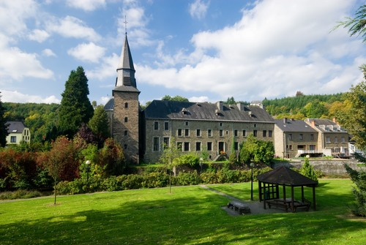
ардени
Планинската област Ардени е част от Валонския регион. Тя впечатлява с изобилие от зеленина и природни гледки. Също така е дом на природни резервати и реки.

Slide 15
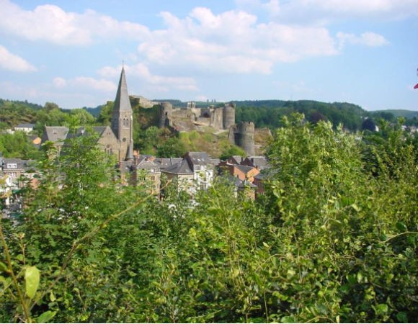
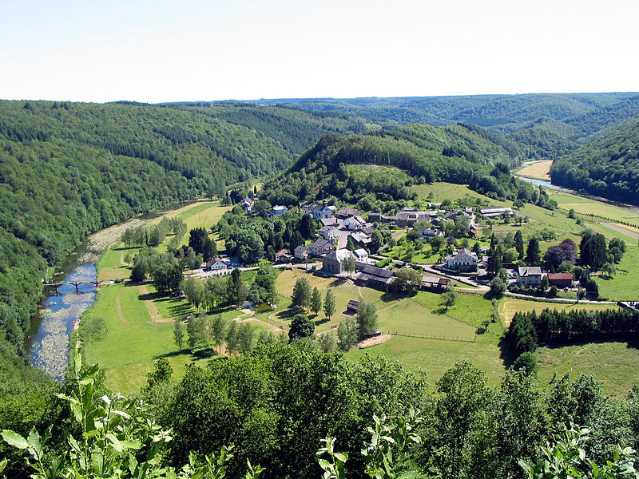
Още снимки на ардените

Slide 16
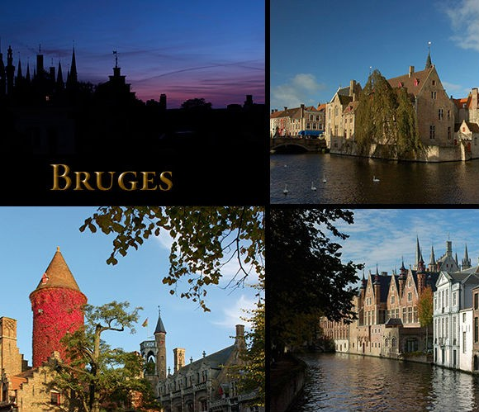
Град брюж
Наречен още ''Венеция на Севера'' поради водните каналите на улиците, белгийският град Брюж отразява ерата на Средновековието. Точно заради богатата си средновековна архитектура и история, той присъства в Списъка на световното културно и природно наследство на ЮНЕСКО от 2000 г. насам.

Slide 17
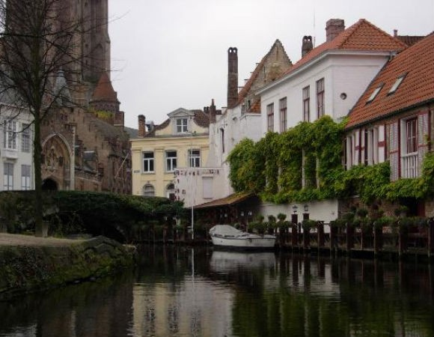
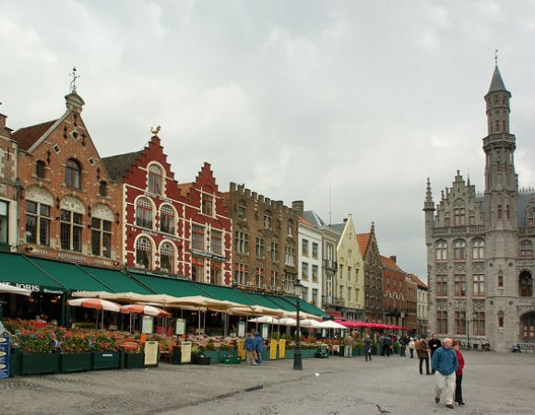
Още снимки на град брюж

Slide 18
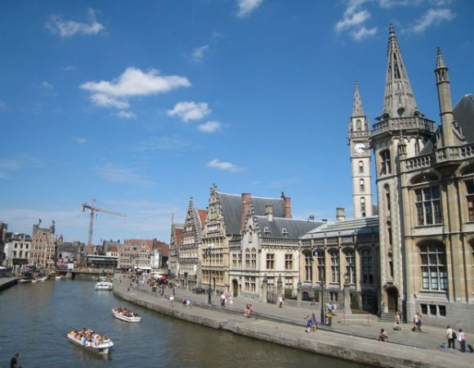
Град гент
Разположен между реките Шелда и Лис, Гент води началото си през средните векове като селище, което бавно се разраства и се превръща в един от най-големите и най-известните градове в Белгия.

Slide 19
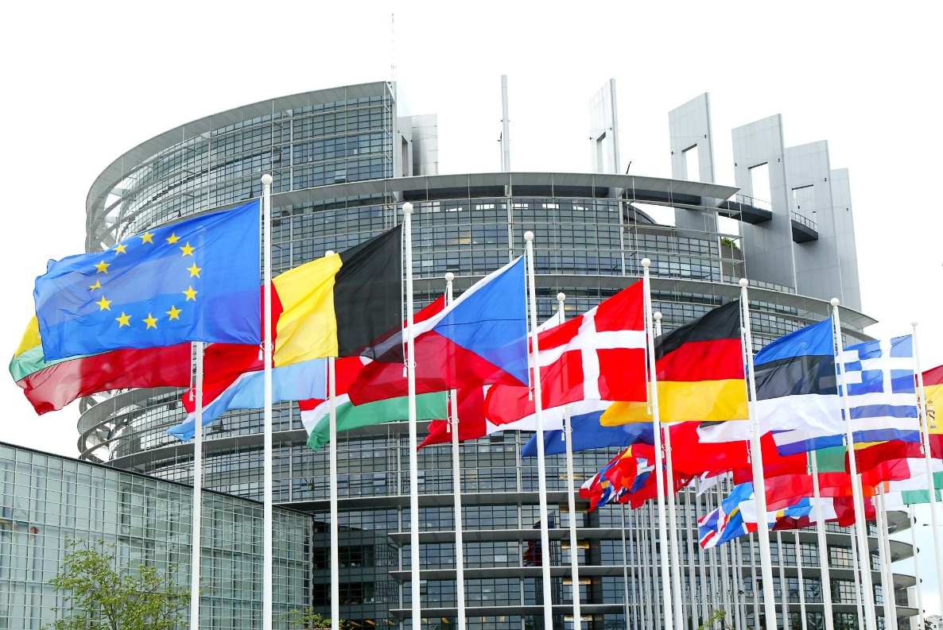
Европейския парламент в брюксел
Брюксел е единственото седалище на Европейският парламент, който представлява 500 милиона души, колкото е близо общото население на 28-те държави-членки на Европейски съюз. Неговата главна роля, като движеща политическа сила, е създаването на различни инициативи. Парламентът се състои от 751 депутати от втория по големина демократичен електорат в света след индийския и е най-големият международен електорат в света - 342 милиона избиратели през 2004 г.

Slide 20
Официални празници
Нова година – 1 януари
Великден, Възнесение Господне – четвъртък, 39 дни след Великден
Петдесетница – понеделник, 50 дни след Великден.
Празник на труда – 1 май
Национален празник – празнува се триумфалното влизане на първия белгийски крал, Леополд I, в Брюксел през 1831 година и неговата клетва пред Конституцията – 21 юли.
Задушница – 1 ноември
Подписването на Примирието в края на Първата световна война – 11 ноември
Коледа – 25 декември

Slide 21
Презентация на мадлен саркисян от 8^{“в”} клас.

